Slide 1
ДЕРЕВЬЯ В СТИХАХ
И. Токмакова

Slide 2
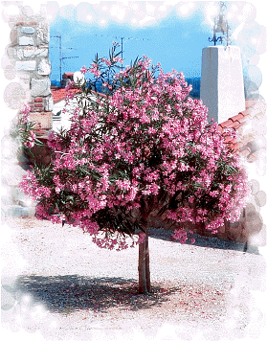

ЯБЛОНЬКА
Маленькая яблонька
У меня в саду –
Белая-пребелая,
Вся стоит в цвету.
Я надела платьице
С белою каймой.
Маленькая яблонька,
Подружись со мной!

Slide 3
СОСНЫ
Сосны до неба хотят дорасти,
Небо ветвями хотят подмести,
Чтобы в течение года
Ясной стояла погода.

Slide 4
ЕЛИ
Ели на опушке –
До небес макушки –
Слушают, молчат,
Смотрят на внучат.
А внучата-елочки –
Тонкие иголочки –
У лесных ворот
Водят хоровод.

Slide 5
БЕРЕЗА
Если б дали березе расческу,
Изменила б береза прическу:
В речку, как в зеркало, глядя,
Расчесала кудрявые пряди,
И вошло б у нее в привычку
По утрам заплетать косичку.

Slide 6
ДУБ
Дуб дождя и ветра
Вовсе не боится.
Кто сказал, что дубу
Страшно простудиться?
Ведь до поздней осени
Он стоит зеленый.
Значит, дуб выносливый,
Значит, закаленный.

Slide 7
РЯБИНА
Красненькую ягодку
Мне дала рябина.
Думала я, что сладкую,
А она как хина!
То ли эта ягодка
Просто не дозрела,
То ль рябина хитрая
Подшутить хотела?

Slide 8
ОСИНКА
Зябнет осинка,
Дрожит на ветру,
Стынет на солнышке,
Мерзнет в жару.
Дайте осинки
Пальто и ботинки,
Надо согреться
Бедной осинке.

Slide 9
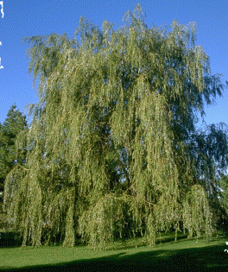
ИВА
Возле речки у обрыва,
Плачет ива, плачет ива.
Может, ей кого-то жалко?
Может, ей на солнце жарко?
Может, ветер шаловливый
За косичку дернул иву?
Может, ива хочет пить?
Может, нам пойти спросить?

Slide 10
КОНЕЦ

